Slide 1
Python数据分析与可视化
湘潭大学 数学与计算科学学院
余愿

Slide 2
第五章 控制结构

Slide 3
在Python中，控制结构是编程的核心，它们使得程序能够根据不同的情况采取不同的行动。这些控制结构包括条件语句、循环等，它们帮助程序根据输入或其他条件动态地决定执行路径。本章主要内容如下：
控制结构：顺序结构，选择结构，循环结构。
真值测试以及判断需要的条件表达式。
选择结构：一般使用if语句实现。
循环结构：一般使用for语句或while语句实现。
最后介绍了各种结构如何嵌套使用来处理问题。

Slide 4
5.1 基础知识
概念（1）：控制结构
控制结构：Python根据程序中语句执行的顺序，其流程控制结构包括顺序结构、选择结构和循环结构三种。选择结构和循环结构中暗含顺序结构。
顺序结构：最基本的控制结构，它由一系列按顺序排列的语句组成，每条语句都按照其在代码中的顺序依次执行。
选择结构：又称分支结构，根据判断所给定的条件是否满足来选择性地执行不同的代码块。Python中一般使用if语句实现选择结构。
循环结构：在一定条件下重复执行一条或多条语句，被重复执行的一条或多条语句称为循环体。Python中一般使用for语句或while语句实现循环结构。

Slide 5
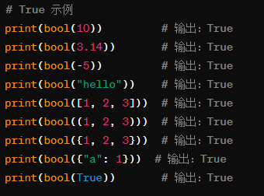
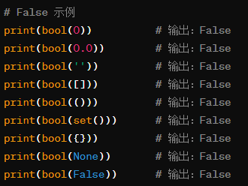
5.1 基础知识
知识回顾（1）：真值测试
真值测试是Python中的一种隐含的、强大的、基础的特性。用于在需要布尔上下文的情况下，自动将表达式或值转换为布尔值（True或False）。
比较操作、逻辑操作、成员和身份测试、any, all等特定函数操作、条件表达式，等情况会触发真值测试，返回True或False。
以下对象在真值测试中的结果：
True（真）：非零数字（包括正数、负数、小数），非空字符串（包括包含空格的字符串），非空列表、元组、集合和字典，非空对象（例如自定义类的实例），True 布尔值自身等。
False（假）：数字 0、0.0，空字符串 ''，空列表 []、空元组 ()、空集合 set()、空字典 {}，None 对象，False 布尔值自身等。

Slide 6
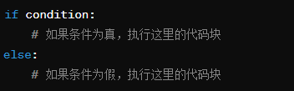
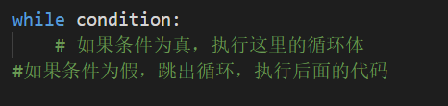
5.1 基础知识
知识回顾（2）：条件表达式
条件表达式：条件表达式用于判断某个条件是否成立。常用在选择结构和循环结构的判断条件中，用来判断接下来应该执行的代码块。分为关系表达式，逻辑表达式和混合条件表达式。

Slide 7
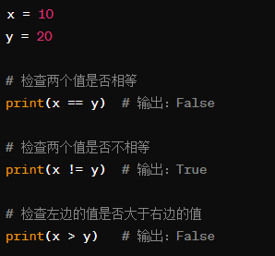
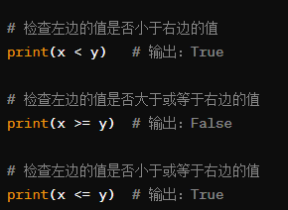
5.1 基础知识
知识回顾（3）：关系表达式
关系表达式：用于比较两个值之间关系的表达式，正确则返回True，错误则返回False。常用的关系运算符一共有六个，分别是>（大于）、<（小于）、>=（大于等于）、<=（小于等于）、==（等于）、!=（不等于）。

Slide 8
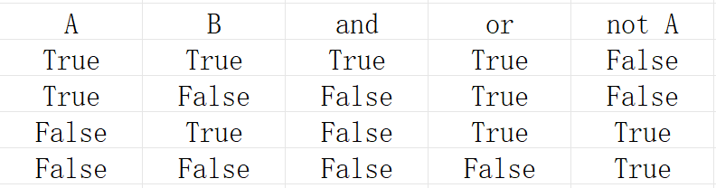
5.1 基础知识
知识回顾（4）：逻辑表达式
逻辑表达式：用于进行逻辑运算的表达式，通常用于组合多个条件或者值，以判断复合条件的结果。逻辑运算符有and、or、not分别表示“与”“或”“非”三种逻辑运算。
Python的逻辑表达式返回值不一定是布尔值。只有当’and’运算符或’or’运算符的两个操作数都是布尔值时，返回的结果才是布尔值。
and和or具有短路求值的特点，可能不会对所有表达式进行求值，只要明确得出结果，就提前结束计算。如if x and y 中，在x为False的情况下，y表达式的值将不再计算，结果是False；而对于if x or y，当x的值为True时，结果直接返回True。可以根据这一特点来提高程序的执行效率。

Slide 9
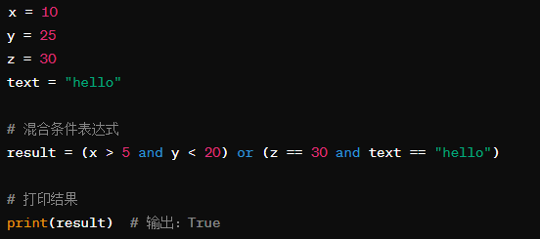
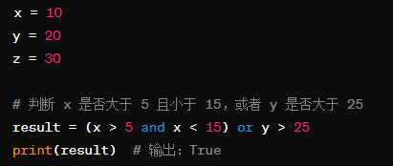
5.1 基础知识
知识回顾（5）：混合条件表达式
混合条件表达式：由常量、变量、表达式、关系运算符、逻辑运算符等组成的复合表达式称为混合条件表达式。

Slide 10
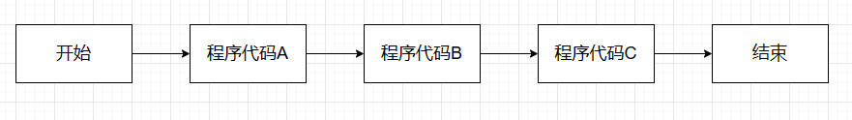
5.2 顺序结构
流程图
从第一行开始，按顺序逐行运行代码，直到结束。

Slide 11
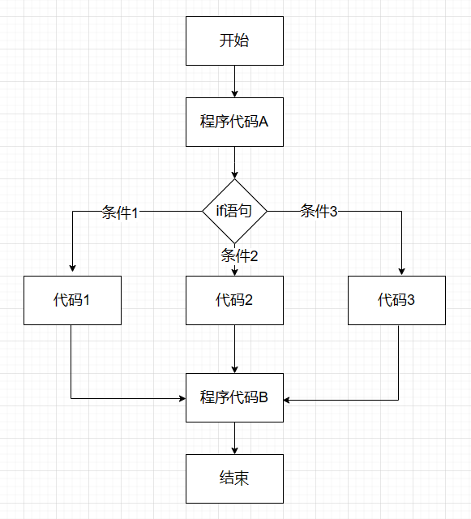
5.3 选择结构
流程图
使用if语句判断所给定的条件是否满足来选择性地执行不同的代码块。

Slide 12
5.3 选择结构
if语句
条件表达式：在if语句中，条件表达式用于判断条件是否成立。
缩进： 在Python中，if语句的执行体（即条件成立时要执行的代码块）是通过缩进来表示的。
if-elif-else结构：除了简单的if语句外，Python还支持if-elif-else结构，用于处理多个条件情况。elif是else if的缩写，Python中不使用else if，使用会报错，一个if语句中可以含有多个elif。
if、elif、else都以英文冒号”:”结尾。
嵌套if语句：在Python中，if语句可以嵌套使用，以处理更复杂的条件。

Slide 13
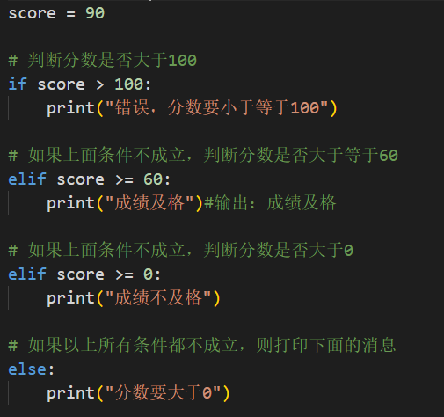
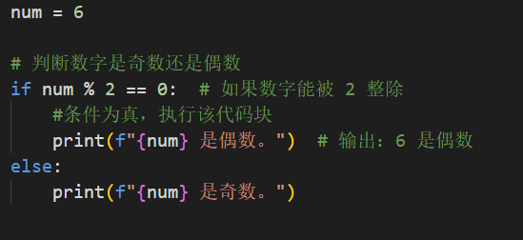
5.3 选择结构
程序示例

Slide 14
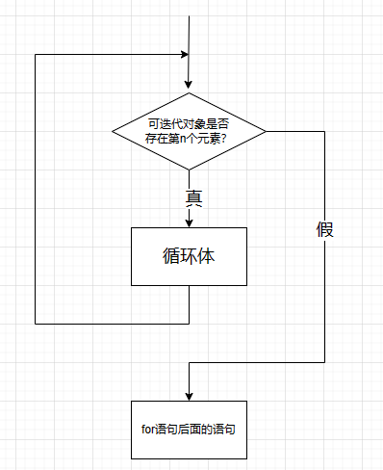
5.4 循环结构
流程图（1）：for循环
for循环是Python中用于迭代遍历序列（如列表、元组、字典等）或可迭代对象（如range对象）的一种控制结构。按顺序逐个处理可迭代对象中的元素。for循环中包含的代码块称为循环体。
for循环的条件真假并不是显式地判断，而是由可迭代对象的状态来确定的。当可迭代对象还有元素时，条件为真，循环继续执行；当可迭代对象没有元素时，条件为假，循环结束。
在迭代字典时，默认情况下是迭代字典的键，而不是值或键值对。
for也以英文冒号”:”结尾。

Slide 15
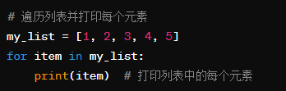

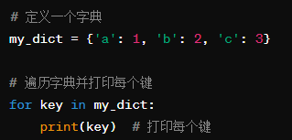
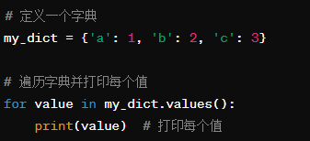
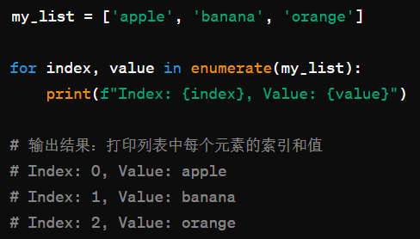
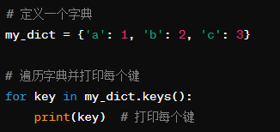
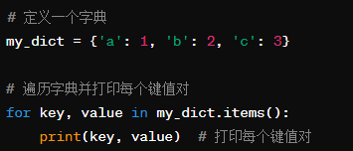
5.4 循环结构
程序示例（1）：for循环

Slide 16
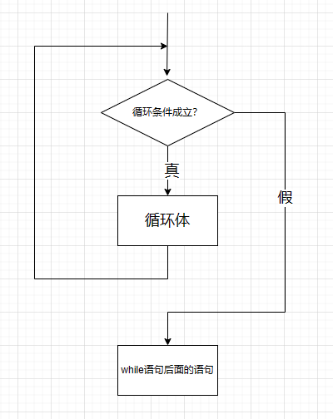
5.4 循环结构
流程图（2）：while循环
循环条件：while循环的执行取决于一个条件表达式的真假。只要条件表达式为真，循环就会继续执行；一旦条件表达式为假，循环就会停止。
循环体：while循环中包含的代码块称为循环体。循环体中的代码会不断执行，直到循环条件为假为止。
更新循环变量：在循环体内通常需要更新循环变量的值，或者嵌套选择语句跳出（break）循环，以避免出现无限循环的情况。
while也以英文冒号”:”结尾。

Slide 17
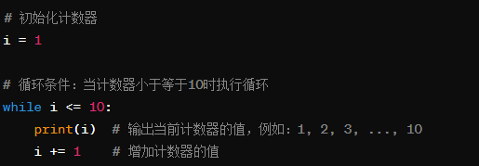

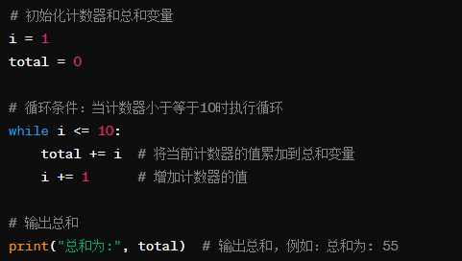
5.4 循环结构
程序示例（2）：while循环
打印1到10
无限循环
计算1到10的和

Slide 18
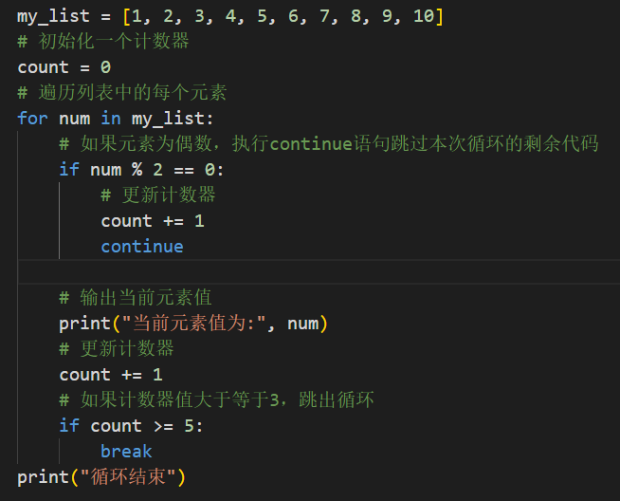
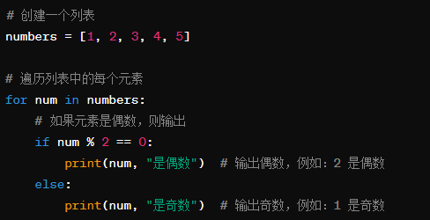


5.5 if和for嵌套
continue和break的使用
程序示例
判断整数的奇偶

Slide 19
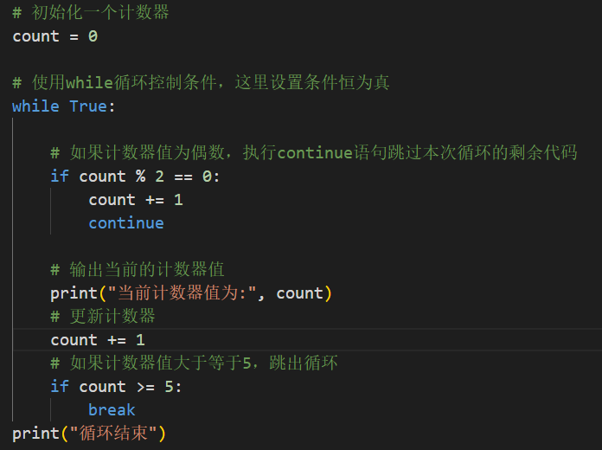
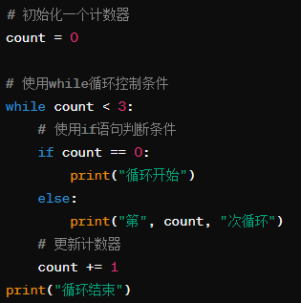
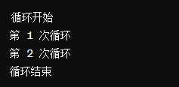

5.5 if和while嵌套
continue和break的使用
程序示例

Slide 20
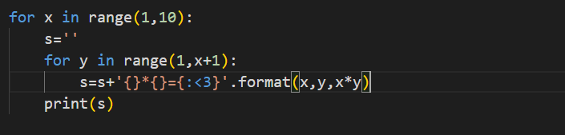
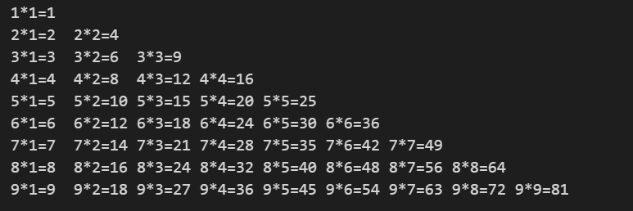
5.5 for循环嵌套
程序示例
输出一个九九乘法表

Slide 21
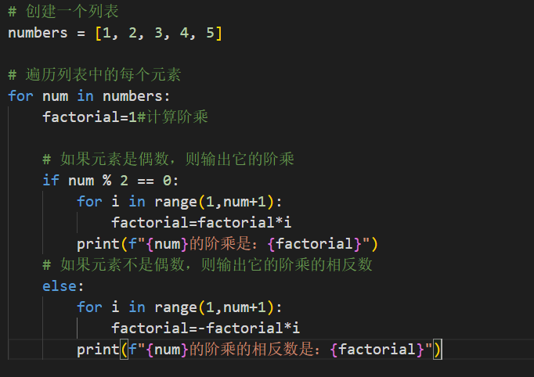
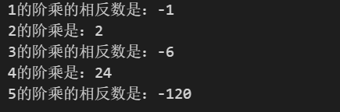
5.5 多层嵌套
程序示例
输出奇数的阶乘的相反数，偶数的阶乘

Slide 22
小结
控制结构：顺序结构，选择结构，循环结构。
选择结构：一般使用if语句实现。
循环结构：一般使用for语句或while语句实现。
各种结构可以嵌套使用来处理复杂的情况。

